Slide 1

Telechaje Aplikasyon Mobil la
Enfòmasyon sou Dokiman an
Gid Pratik | Telechaje aplikasyon mobil la
Odyans ki Konsène (yo) | Anplwaye premye liy yo, Anplwaye biwo ki touche pa èdtan oswa amplwaye ki ki touche pa salè,Sipèvizè, manadjè antrepriz,responsab lokal la, Resous imèn(HR), responsab pewòl, administratè pewòl, pèsonèl teknoloji enfòmasyon(IT) ,ak moun ki responsab pwogramasyon pou optimize mendèv la.
Sijè ki enkli (yo) | Kijan pou telechaje epi konekte nan aplikasyon mobil la atravè Google Play Store (Android) & Apple App Store (iPhone)
Vèsyon | V3
Dat Dènye Mizajou a | 22-07-2026
Dat Dènye Revizyon an | 04-14-2026

Slide 2
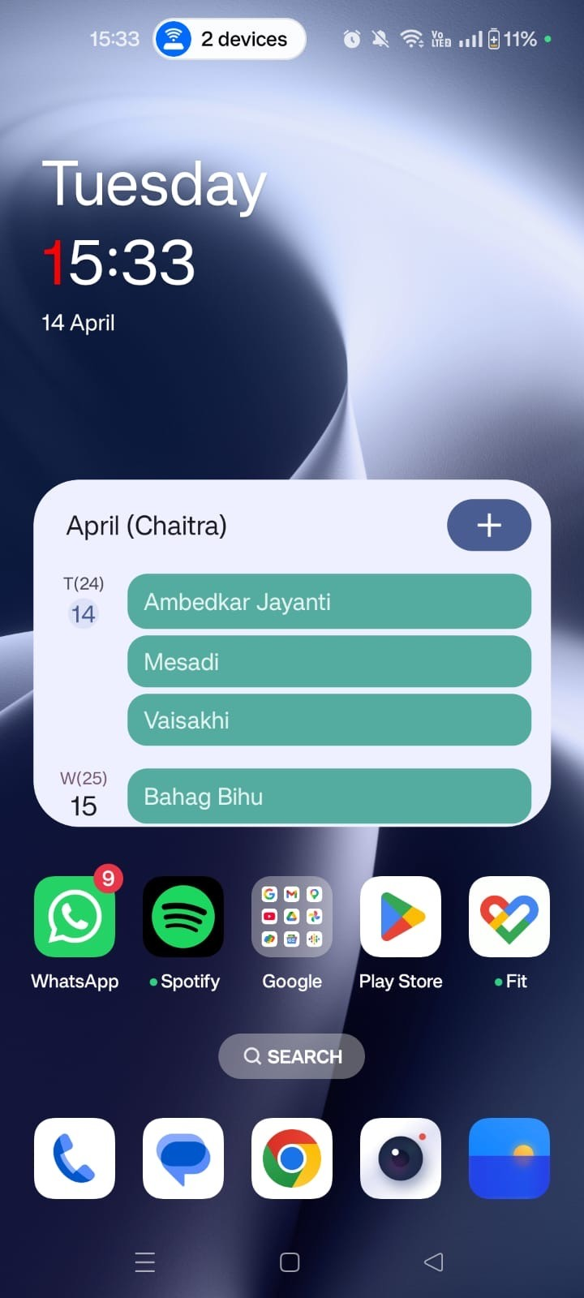
Telechaje Aplikasyon Mobil la
Gid pratik sa a pral diskite sou sijè sa yo:
Kijan pou telechaje aplikasyon mobil la atravè Google Play Store (Android) & Apple App Store (iPhone)
Kijan pou telechaje epi konekte nan Aplikasyon Mobil la atravè Google Play Store (Android)
1. Ouvri Google Play Store
1

Slide 3
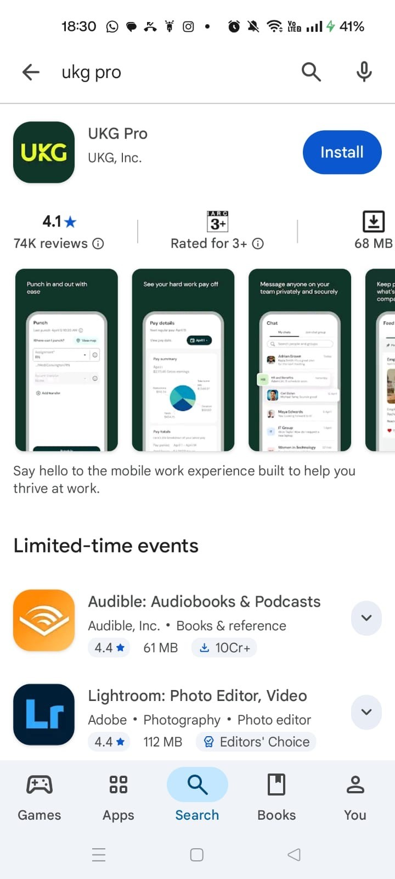
Telechaje Aplikasyon Mobil la
2. Ekri UKG Pro nan espas rechèch la.
2

Slide 4
Telechaje Aplikasyon Mobil la
3. Chwazi bouton Enstale a pou telechaje aplikasyon an.
3

Slide 5
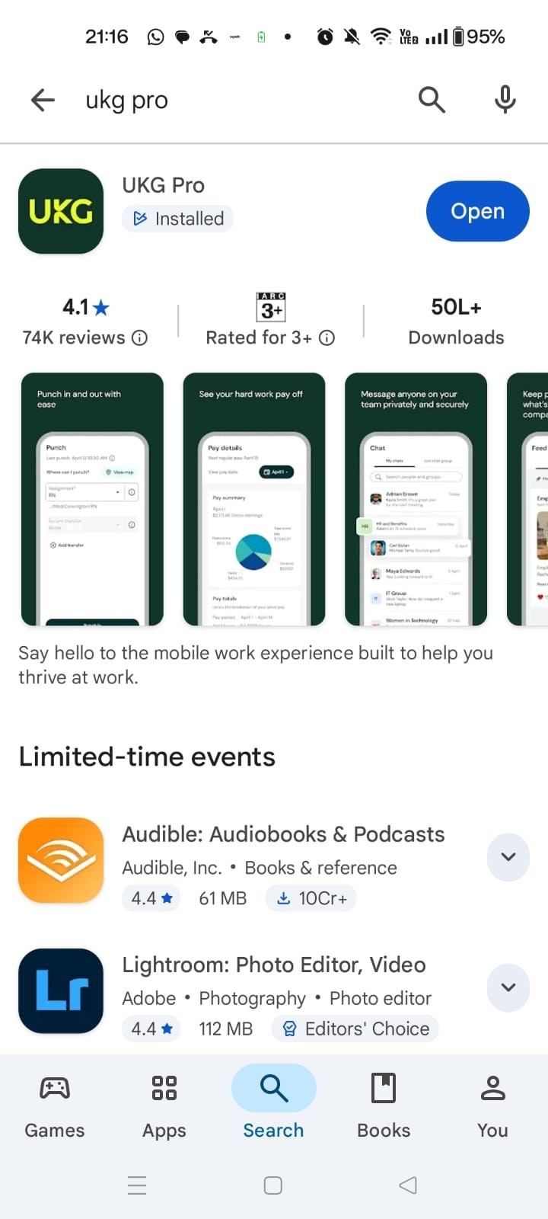

Telechaje Aplikasyon Mobil la
4. Yon fwa ou telechaje aplikasyon UKG Pro a, chwazi Open. Ou ka jwenn aksè nan aplikasyon an tou nan ekran dakèy ou a.
4
4.

Slide 6
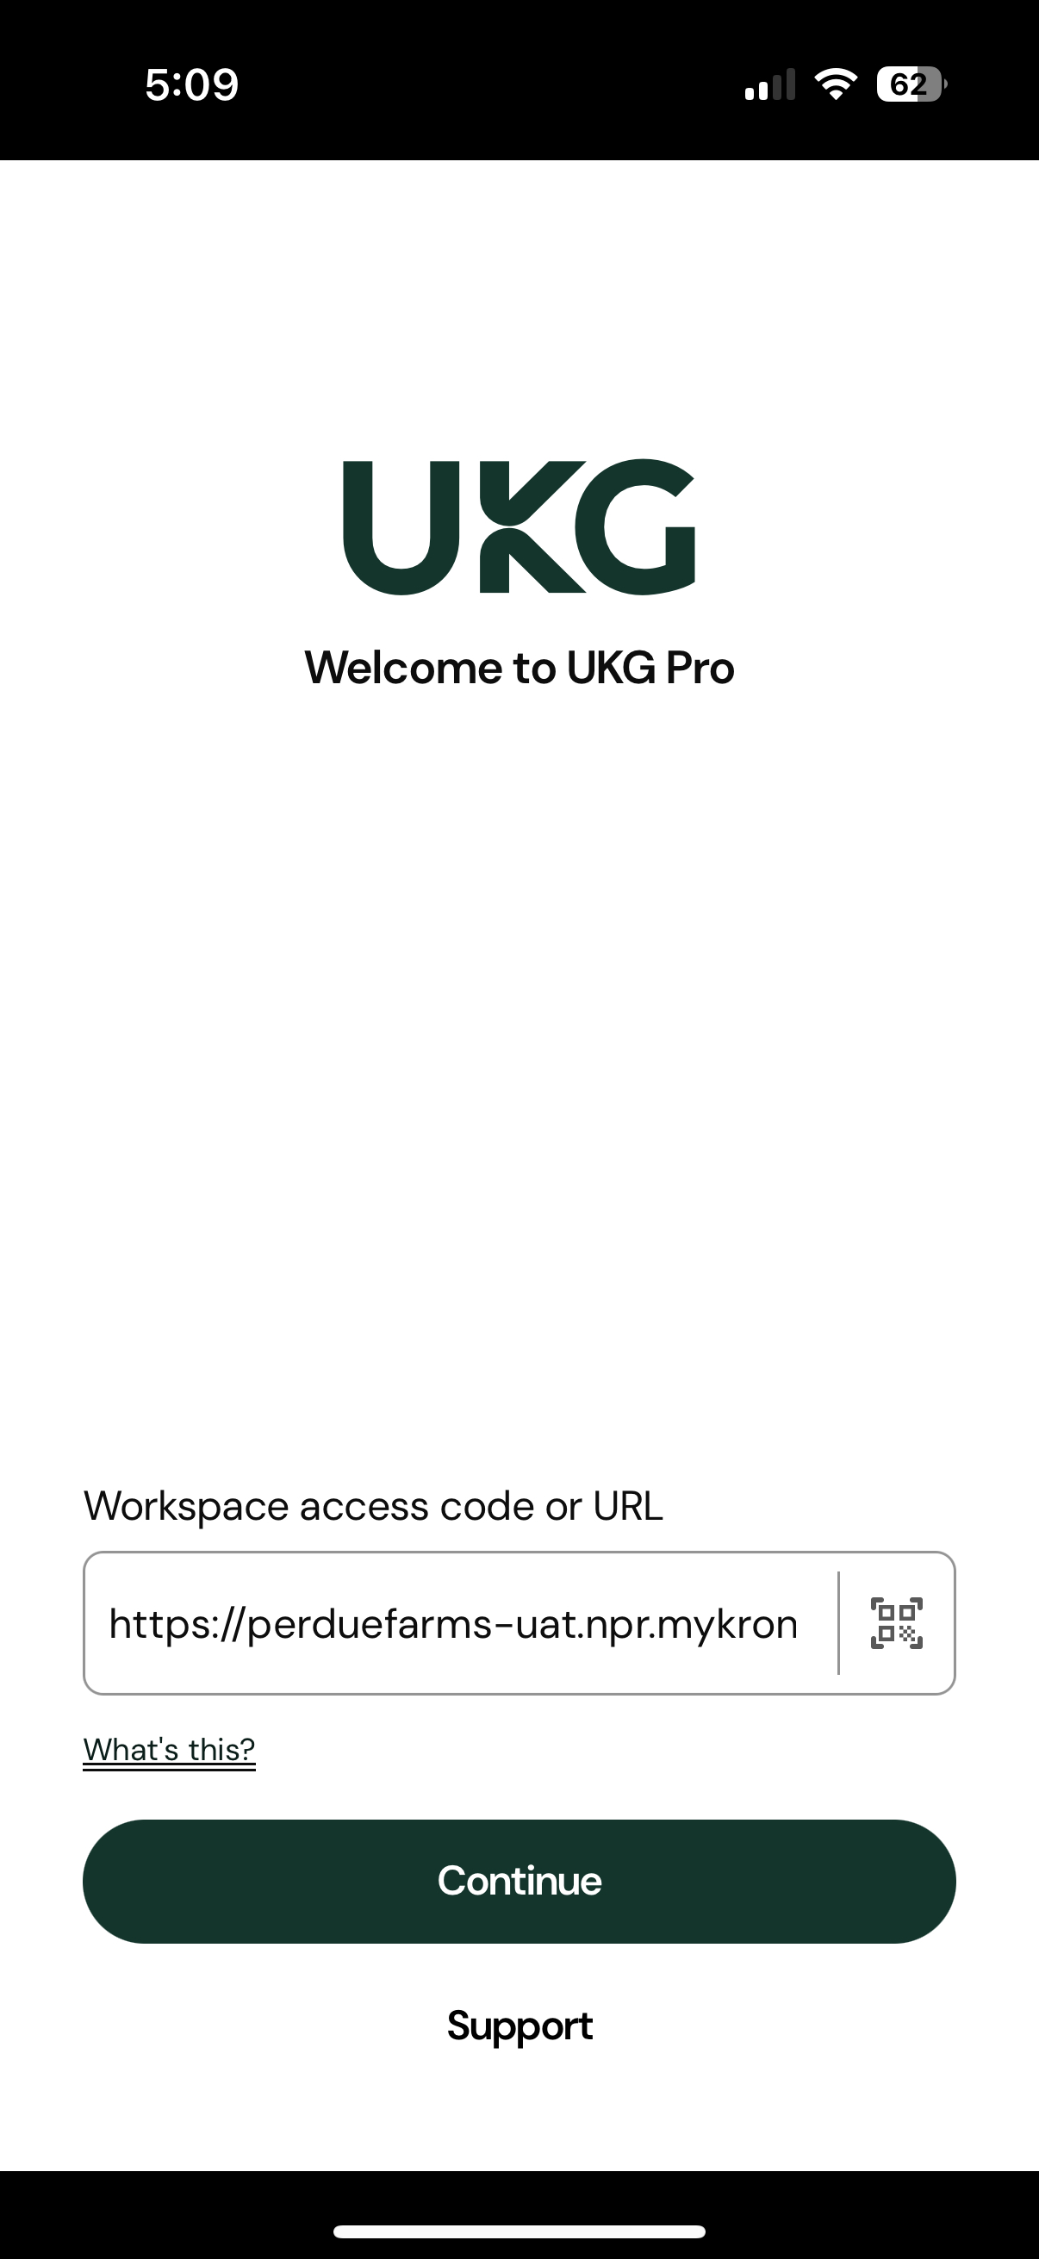
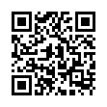
Apèsi sou Aplikasyon Mobil la
5. Ouvri aplikasyon mobil la epi antre URL sa a: https://perduefarms-pfiprdsso.prd.mykronos.com nan kòd aksè Workspace la oswa nan chan URL la, epi chwazi Kontinye.
5.
https://perduefarms-pfiprdsso.pr

Slide 7
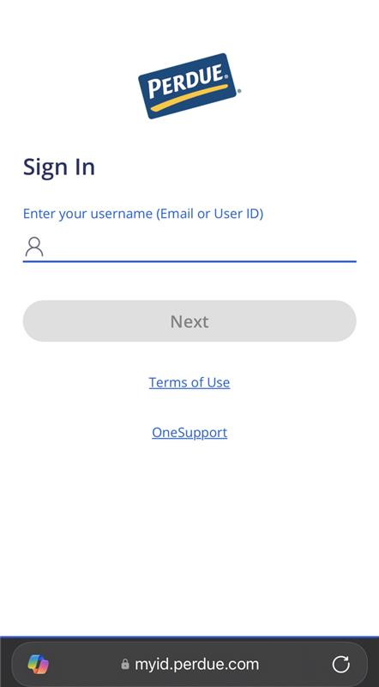
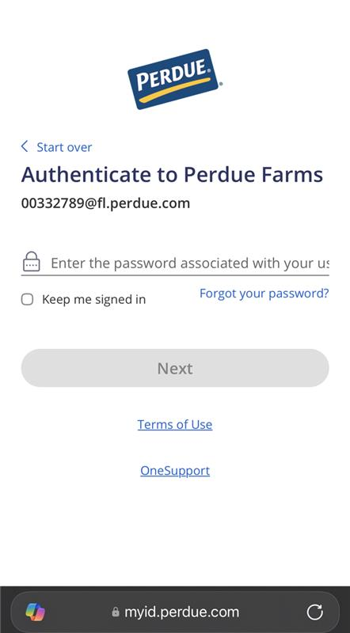
Apèsi sou Aplikasyon Mobil la
6. Antre enfòmasyon idantifikasyon w yo:
  Non itilizatè
  Modpas
  Chwazi Next
6
employeeID@perdue.com
6
6

Slide 8
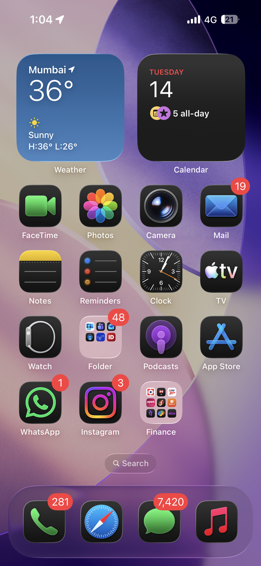
Telechaje Aplikasyon Mobil la
Kijan pou telechaje epi konekte nan Aplikasyon Mobil la atravè Apple Play Store (iPhone)
1. Ouvri Apple App Store
1

Slide 9
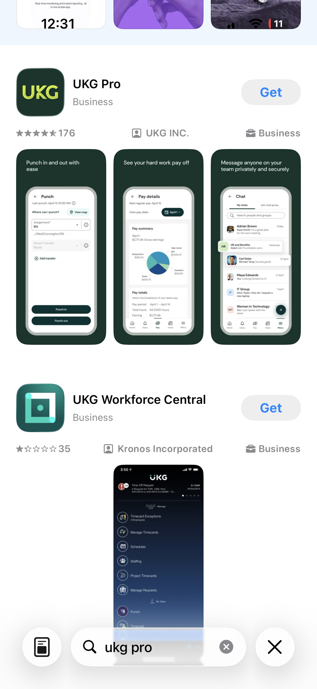
Telechaje Aplikasyon Mobil la
2. Ekri UKG Pro nan espas rechèch la.
2

Slide 10
Telechaje Aplikasyon Mobil la
3. Chwazi bouton Jwenn nan pou telechaje aplikasyon an.
3

Slide 11

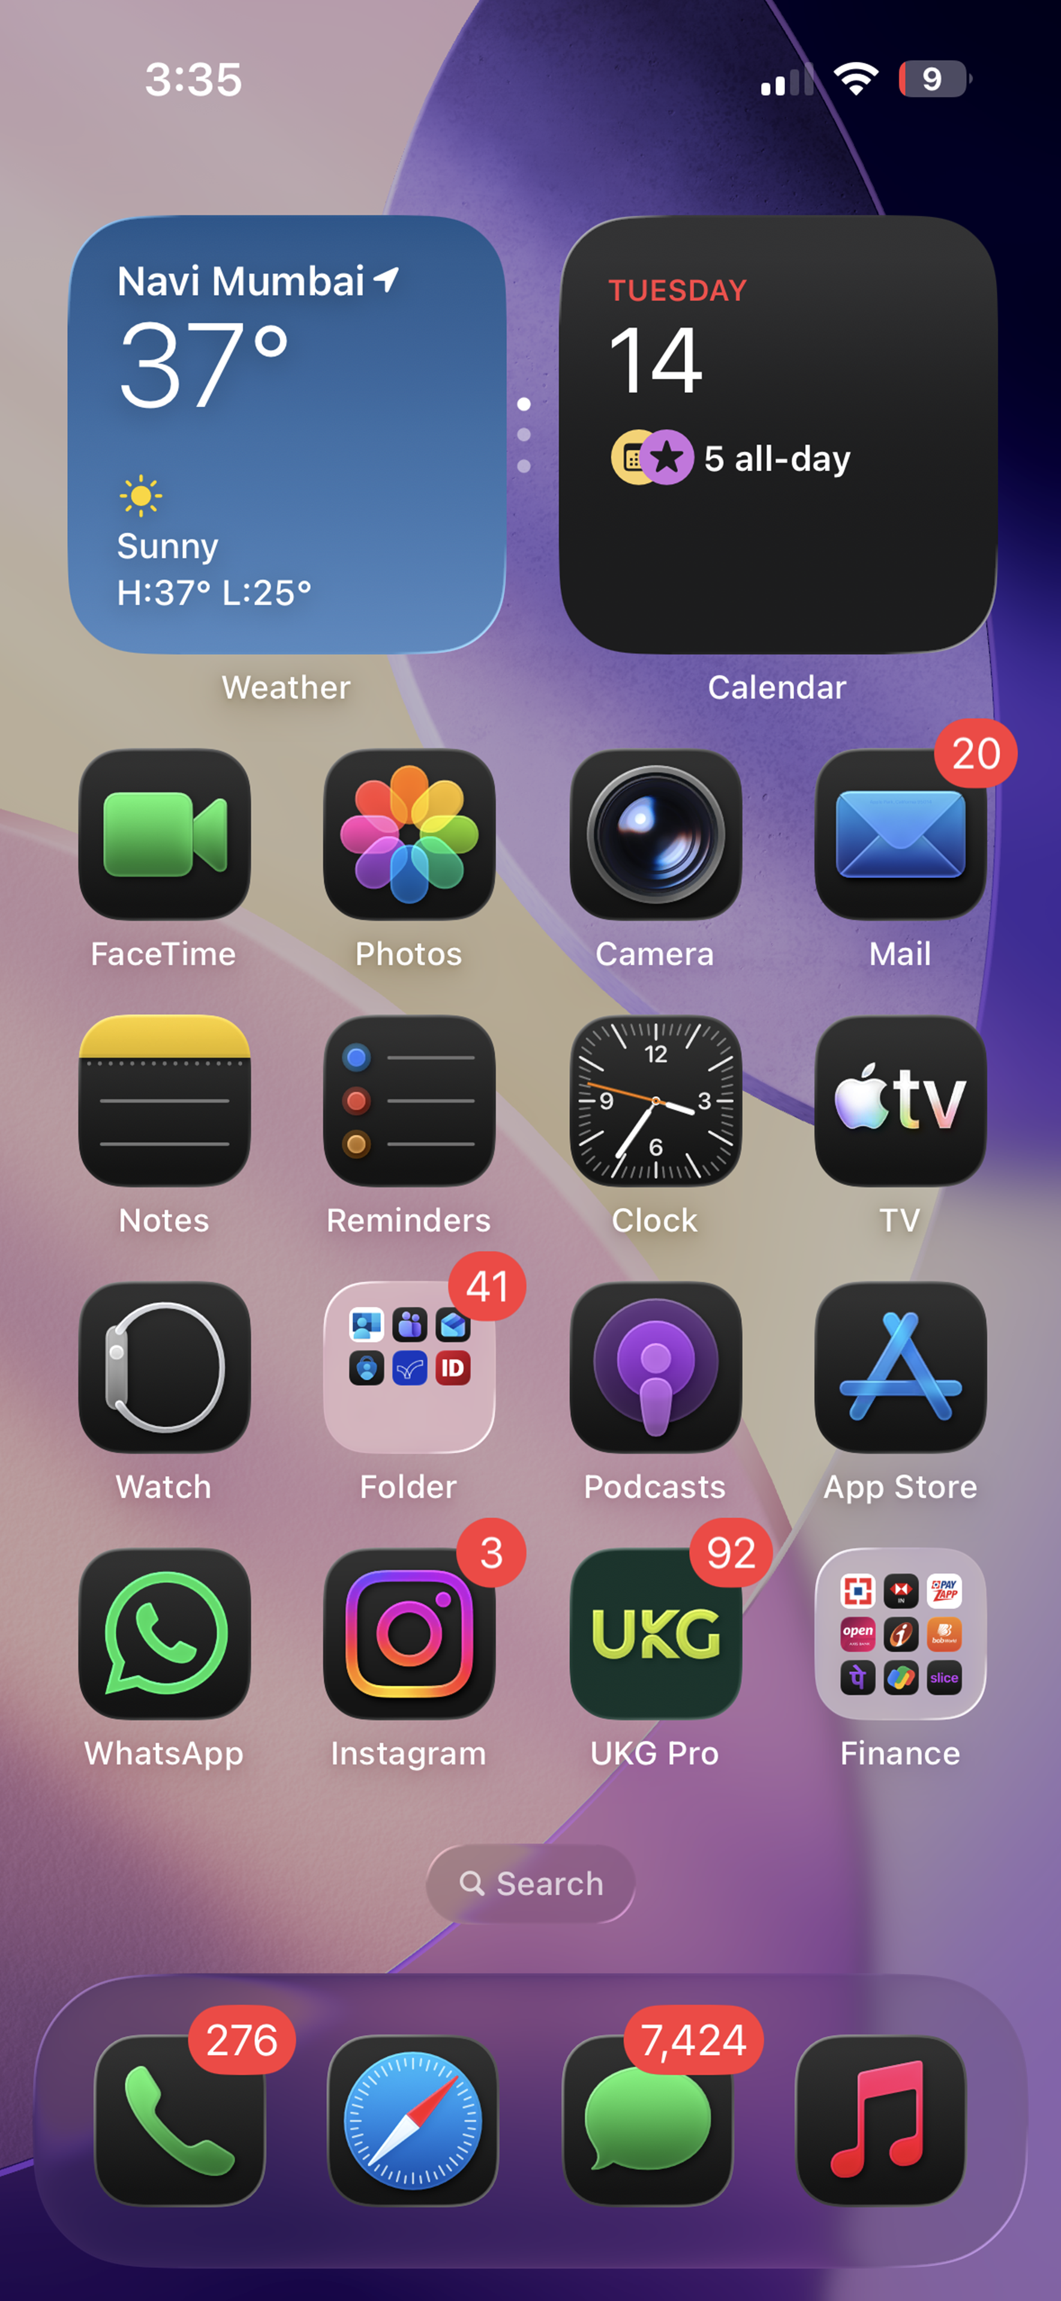
Telechaje Aplikasyon Mobil la
4. Yon fwa ou telechaje aplikasyon UKG Pro a, chwazi Open. Ou ka jwenn aksè nan aplikasyon an tou nan ekran dakèy ou a.
4
4.

Slide 12
Apèsi sou Aplikasyon Mobil la
5. Ouvri aplikasyon mobil la epi antre URL sa a: https://perduefarms-pfiprdsso.prd.mykronos.com nan kòd aksè Workspace la oswa nan chan URL la, epi chwazi Kontinye.
5.
5.
https://perduefarms-pfiprdsso.pr

Slide 13
Apèsi sou Aplikasyon Mobil la
6. Antre enfòmasyon idantifikasyon w yo:
  Non itilizatè
  Modpas
  Chwazi Next
6
employeeID@perdue.com
6
6

